Slide 1

Сегментација на стоматолошки панорамски рентген снимки
Дигитално процесирање на слика

Slide 2
Вовед
Вчитување на панорамска снимка на заби. Анализа на стоматолошки рентген снимки
Развивање на модел кој точно ги сегментира забите
Користење машинско учење за автоматска сегментација

Slide 3
архитектура за сегментација
Моделот е базиран на U-Net архитектурата, која наоѓа примена кај сегментацијата на слики
Претпроцесирање на сликите (нормализација, рескалирање)
Тренинг со означени податоци
Тестирање на нови слики
Цел: моделот да научи да разликува заби од позадината

Slide 4
Архитектура на u-net
Енкодер: Извлекува карактеристики од сликата
Декодер: Генерира предвидена сегментирана слика
Излезен слој: Бинарна маска (заби/не-заби)

Slide 5
Тренирање на моделот
Датасет: Стоматолошки панорамски рентген снимки
Тренинг: 80% од сликите за тренинг, 20% за валидација
Хиперпараметри: Batch Size, Epochs, Оптимизатор, Loss Function

Slide 6
Тестирање и резултати
Тестирање со нови рентген снимки
Метрики за оценка
Прикажување на резултати со слика: (оригинал слика + предвидена маска)

Slide 7
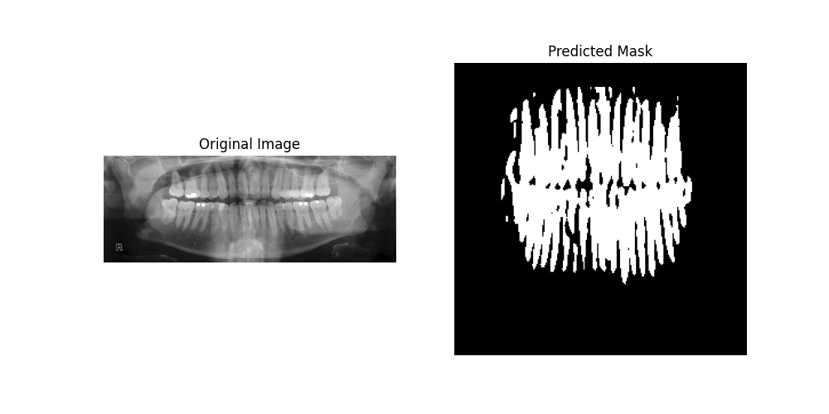
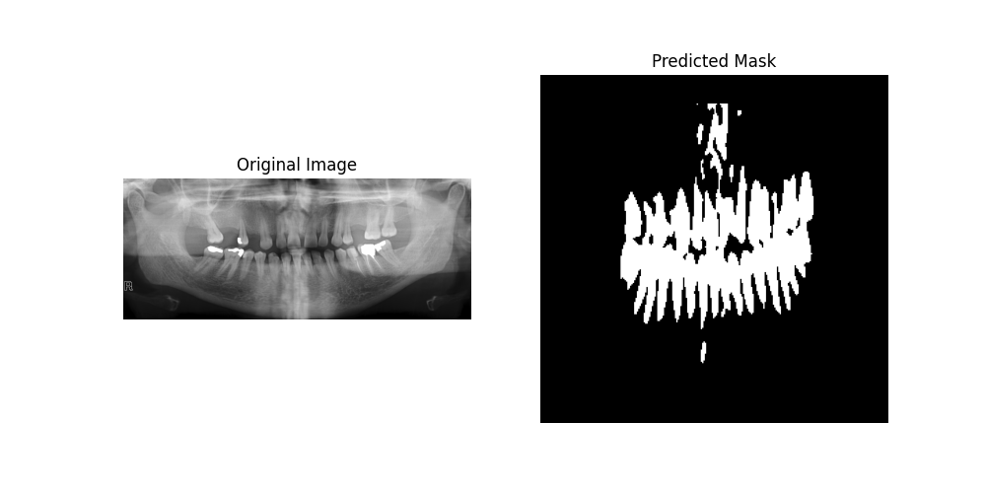
резултати по тренирањето и тестирањето на моделот

Slide 8
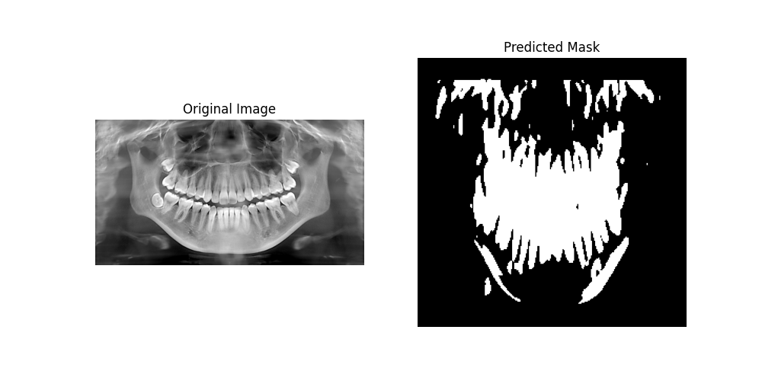
тестираЊе со слика која не е од веќе постоечките слики користени за тренирање на моделот

Slide 9
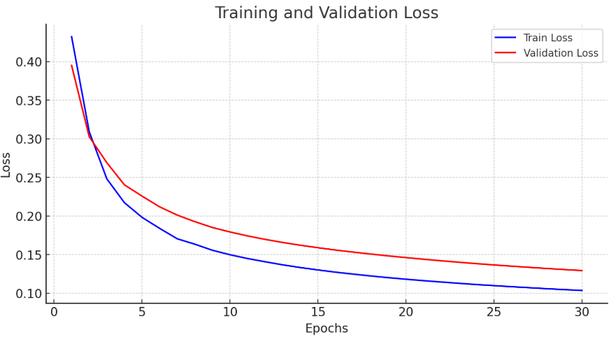
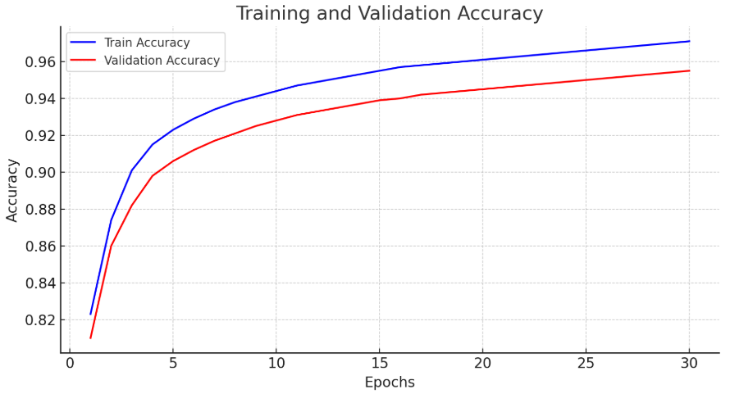
графици за loss и accuracy при тренинг на моделот

Slide 10
Ви благодарам за вниманието!
Изработил:
Лука Милошев 221116

